Slide 1



Capacitação CENTROS DE FORMAÇÃO DE CONDUTORES 2018
Estratégias de Ensino Aplicadas no Processo de Formação de Condutores

Slide 2
Base teórica do objetivo da capacitação
...“para saber ensinar não bastam a experiência e os conhecimentos específicos, mas se fazem necessários os saberes pedagógicos e didáticos”.
Pimenta, 2005.

Slide 3

SABERES DO CONHECIMENTO
Estão relacionados ao DOMÍNIO DO CONTEÚDO.
São adquiridos inicialmente na própria formação de instrutor e na rotina de estudos que sua atuação profissional exige.
É um saber fundamental para a orientação da aula.
Obs. Pode torna-se um problema se for estimado um “saber mais do que suficiente”.

Slide 4

SABERES DA EXPERIÊNCIA
São saberes adquiridos no exercício da profissão em contato direto com o ensino, com os alunos.
Também desenvolvidos na troca de experiências com outros instrutores.
Obs. Pode se tornar um problema, caso o instrutor deixe de aceitar que em cada nova situação pedagógica e didática, há a oportunidade de aprender.

Slide 5

SABERES DIDÁTICOS E PEDAGÓGICOS
É o “saber ensinar”.
São saberes que falam do desenvolvimento da prática docente quanto ao domínio de estratégias e métodos.
Saber problematizar, vivenciar experimentações didáticas, encontrar soluções diante de situações de ensino complexas.

Slide 6

OS SABERES DA DOCÊNCIA
E
C
Saberes adquiridos
no exercício da profissão
EXPERIÊNCIA
D
Domínio do conteúdo
CONHECIMENTO
Saber ensinar
DIDÁTICOS E PEDAGÓGICOS

Slide 7
OBJETIVO
CAPACITAÇÃO
Vivenciar estratégias aplicáveis no contexto da formação de condutores
MANUAL DIDÁTICO
Conhecer aspectos relevantes das estratégias de ensino sugeridas e vivenciadas por instrutores de trânsito
Contribuir para o aperfeiçoamento dos saberes didáticos e pedagógicos do instrutor de trânsito.

Slide 8

TÉCNICAS DE DINÂMICA DE GRUPO
São atividades com grande potencial para preparar um ambiente favorável à aprendizagem significativa.
Através delas o instrutor de trânsito poderá gerar movimentos no grupo que resultem em maior atenção, envolvimento e interesse dos seus alunos.

Slide 9
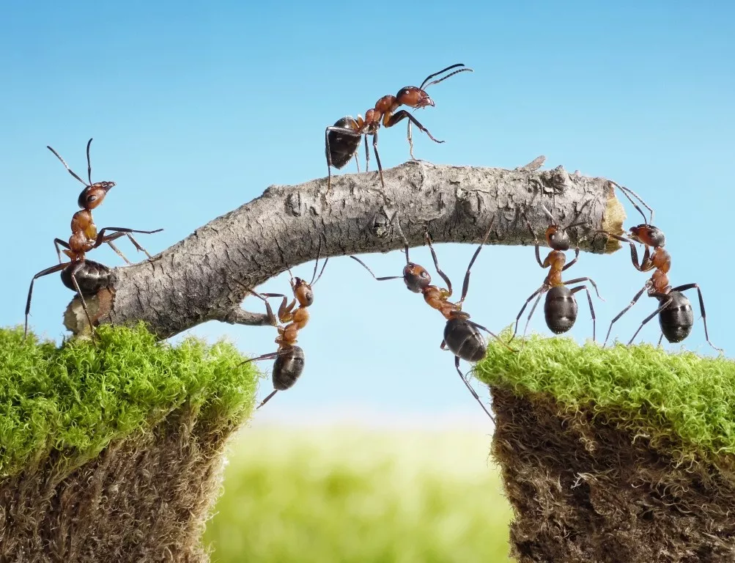
Vivência de valor COOPERATIVO
Planejar a ação.
Buscar equilíbrio na aplicação das forças.
Não subestimar a simplicidade dos materiais.
O grupo deve:

Slide 10
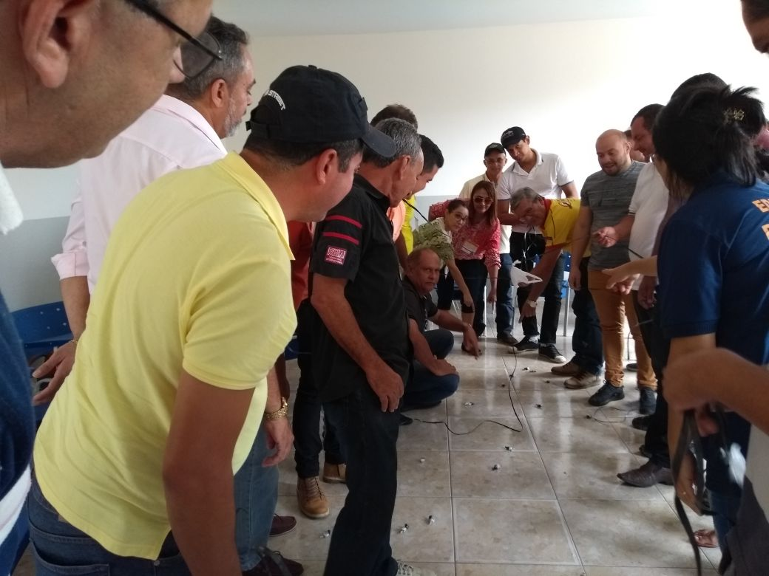

O que será mais adequado na formação de condutores? A aplicação de atividades que promovam COMPETIÇÃO ou COOPERAÇÃO?

Slide 11
TÉCNICAS DE DINÂMICA DE GRUPO
Há técnicas com o objetivo de desenvolver a percepção espacial.
Uma percepção espacial deficiente afeta a maneira que percebemos o relacionamento de nosso corpo com o entorno.
Quando nos locomovemos devemos considerar a distância, o posicionamento, a velocidade e a dimensão de outros objetos em relação a nós mesmos.

Slide 12
TANGRAN
Alcoolemia
Estresse
Sonolência
Fadiga
Dores e doenças
Condições adversas de luz
Condições adversas de tempo
Pressa
Tristeza

Slide 13















Slide 14
Gêneros textuais
Artigo
Reportagem
Lei – CTB
Apostila
Charge
Manual de instruções
Roteiro de viagem
Tirinha
Tabela
Mapa
Gráfico
Placas de sinalização
Folheto
Plano de aula (específico para o instrutor)
São textos com função social pré-definida.

Slide 15
Técnicas de Estratégias de Leitura
Como o instrutor de trânsito pode vivenciar a leitura e o estudo de texto em sala de aula, de forma significativa, durante o processo de formação de condutores?

Slide 16
Ténicas de Estratégias de Leitura
ANTES DA LEITURA...
DURANTE A LEITURA...
Crie expectativas.
Não entregue o texto bruscamente.
Compartilhe com os alunos o objetivo da leitura.
Faça questionamentos e descubra o nível dos conhecimentos prévios da turma, antes de abordar o texto sugerido.
Considere a importância da promoção da leitura individual, cada aluno tem um ritmo próprio .
Estimule a releitura do texto, individual ou em grupo.

Slide 17
Ténicas de Estratégias de Leitura
APÓS A LEITURA...
Resgate informações ou sentidos explícitos e implícitos.
Promova releituras para a busca de atribuição de sentidos.
Possibilite a troca de impressões a respeito do texto lido.
Aplique questões ou faça os alunos elaborarem questões sobre o texto.
Atividades como estas realizadas após a leitura beneficiam a compreensão.

Slide 18
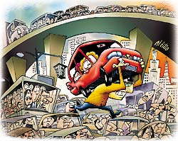
Conversando com o texto
Crônica FÚRIA NO TRÂNSITO

Slide 19
Recapitulando os momentos vivenciados...
Estratégia de integração – BINGO.
Conhecendo os saberes da docência.
As técnicas de dinâmica de grupo
3.1 Atividades cooperativas na formação de condutores – CABO DE GUERRA COOPERATIVO.
3.2 Percepção espacial – TANGRAN
Estratégias de leitura – Gêneros textuais, leitura de imagens, conversando com o texto.
Técnica de dinâmica de grupo, objetivo aquecimento e percepção espacial – A VIAGEM
Avaliação Pedagógica – Autoavaliação e Avaliação do Encontro.

Slide 20
“Educar é impregnar de sentido o que fazemos a cada instante”.

